Slide 1
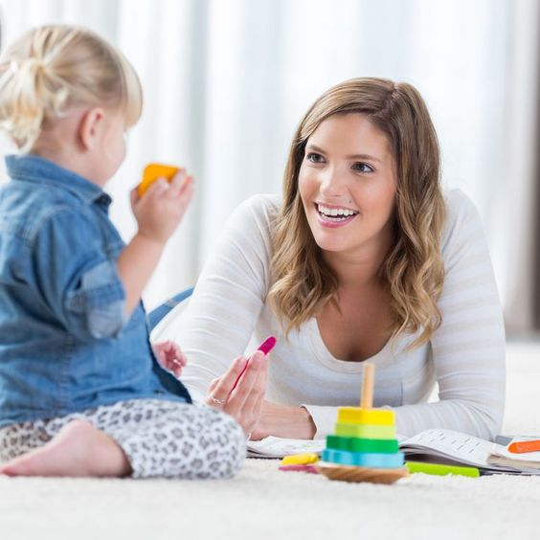
Attività per i bambini di 3 anni
Giochiamo insieme… a casa
INSEGNANTI: REA PAOLA MATRISCIANO GIUSY
SEZ. S
A cura di Matrisciano Giusy

Slide 2
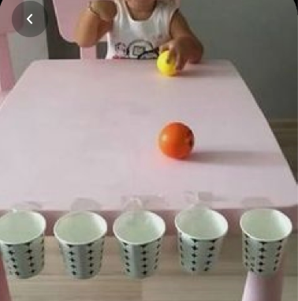
Inizia a giocare….
CLICCA QUI!!
Attacca con del nastro adesivo dei bicchieri di plastica al bordo di un tavolo. Realizza delle palline di carta di giornale oppure usa quelle di plastica e lanciale nei bicchieri. Divertiti a fare centro.

Slide 3
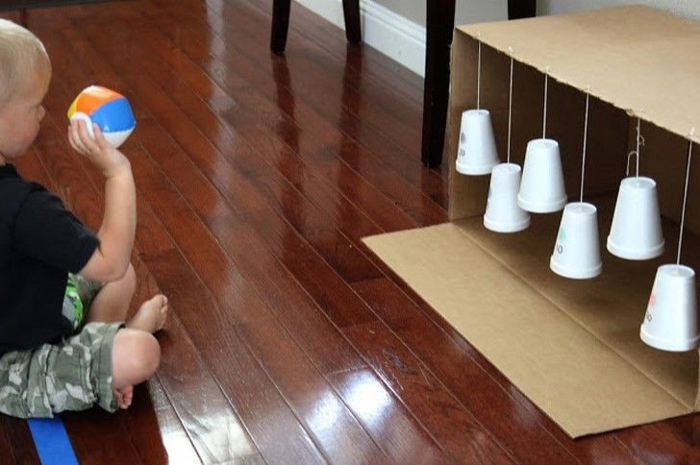
Tiro al bersaglio
Prendi una scatola di cartone, dello spago e alcuni bicchieri di plastica. Realizza il tuo bersaglio come nell’immagine a fianco. Con una pallina prova a centrare uno alla volta tutti i bicchieri.

Slide 4
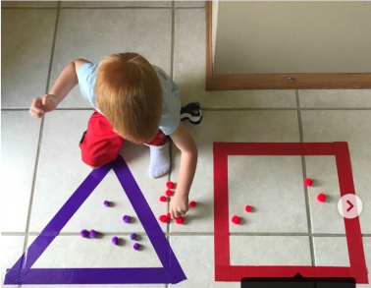
Gioca con le forme geometriche
Incolla del nastro adesivo colorato al pavimento, in modo da creare le forme geometriche che conosci. Metti in ognuna palline o giocattoli recuperati in casa dello stesso colore del nastro adesivo.

